Slide 1


Веган кафе
Проектная деятельность
Руководитель проекта:
Хабаровск 2024

Slide 2



ПРОБЛЕМА
Основа нашего проекта-решение проблемы малого количества мест, основывающихся на питании такой группы общества, как веганы и вегетарианцы.

Slide 3

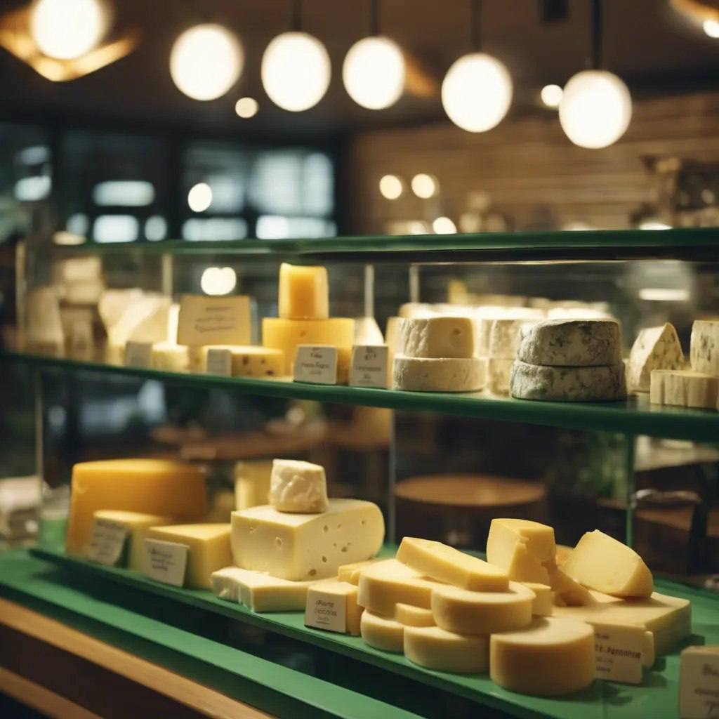

РЕШЕНИЕ
Цель проекта:
Удовлетворить потребности посетителей, следующих принципам веганства/вегетарианства и здорового образа жизни, путём предоставления им разнообразных и вкусных блюд, приготовленных исключительно из растительных ингредиентов.

Slide 4
РЕШЕНИЕ
Задачи:
Разработка уникального и разнообразного меню, включающего блюда на основе овощей, фруктов, орехов, зёрен и бобов.
Обеспечение высокого качества продукции и свежести ингредиентов.
Соблюдение санитарных норм и правил гигиены.
Организация пространства кафе с учётом потребностей посетителей-вегетарианцев и веганов.
Сотрудничество с поставщиками, предлагающими экологически чистые и натуральные продукты.
Проведение маркетинговых исследований для определения целевой аудитории и разработки эффективной рекламной кампании.

Slide 5
РЕШЕНИЕ
Методы решения:
Мы создадим кафе, которое будет удовлетворять пищевые, а также эстетичные потребности наших посетителей. Классный молодежный дизайн, а также наш подход к меню, исключающему любые виды продуктов животного происхождения, завоюет интерес массы людей, заинтересованных здоровым образом жизни или придерживающихся веганского и вегетарианского образа жизни, а также внимание тех, кто всегда хочет попробовать что-то новое.

Slide 6
ЗАИНТЕРЕСОВАННЫЕ СТОРОНЫ
Основные заинтересованные стороны:
Женщины и мужчины (14-45 лет), которые отказываются от пищи животного происхождения во имя этичности и любви к животным, религиозным соображениям или из-за ограничений по здоровью. Наш продукт подходит веганам и вегетарианцам которые хотят быть уверены в том что их еда подходит их ценностям, а также людям с индивидуальными непереносимостями некоторых продуктов.

Slide 7
СМЕТА ПРОЕКТА
Основные затраты на реализацию проекта:
Первоначальные вложения 1млн-1,5млн рублей:
1.Оформление зала
2.Оборудование
3.Первичный набор продуктов
Ежемесячные траты ~300тыс рублей:
1.Заработная плата
2.Продукты
3.Налоги
4.Материалы
5.Аренда точки

Slide 8
КОМАНДА ПРОЕКТА
Члены команды проекта:
1.Акулина Алёна Алексеевна-создание презентации, поиск информации
2.Алемаева Полина Романовна-лидер, организация проектной деятельности
3.Берёзкина Валерия Артёмовна-отвечала за целевую аудиторию, поиск информации
4.Кондратенко Аделина Александровна-подбор идей, выявление проблемы
5.Мерцалова Маргарита Александровна-цели проекта, подсчет затрат
6.Реут Елизавета Андреевна-задачи проекта, подсчет затрат

Slide 9
Спасибо за внимание!
Хабаровск 2024

